Slide 1

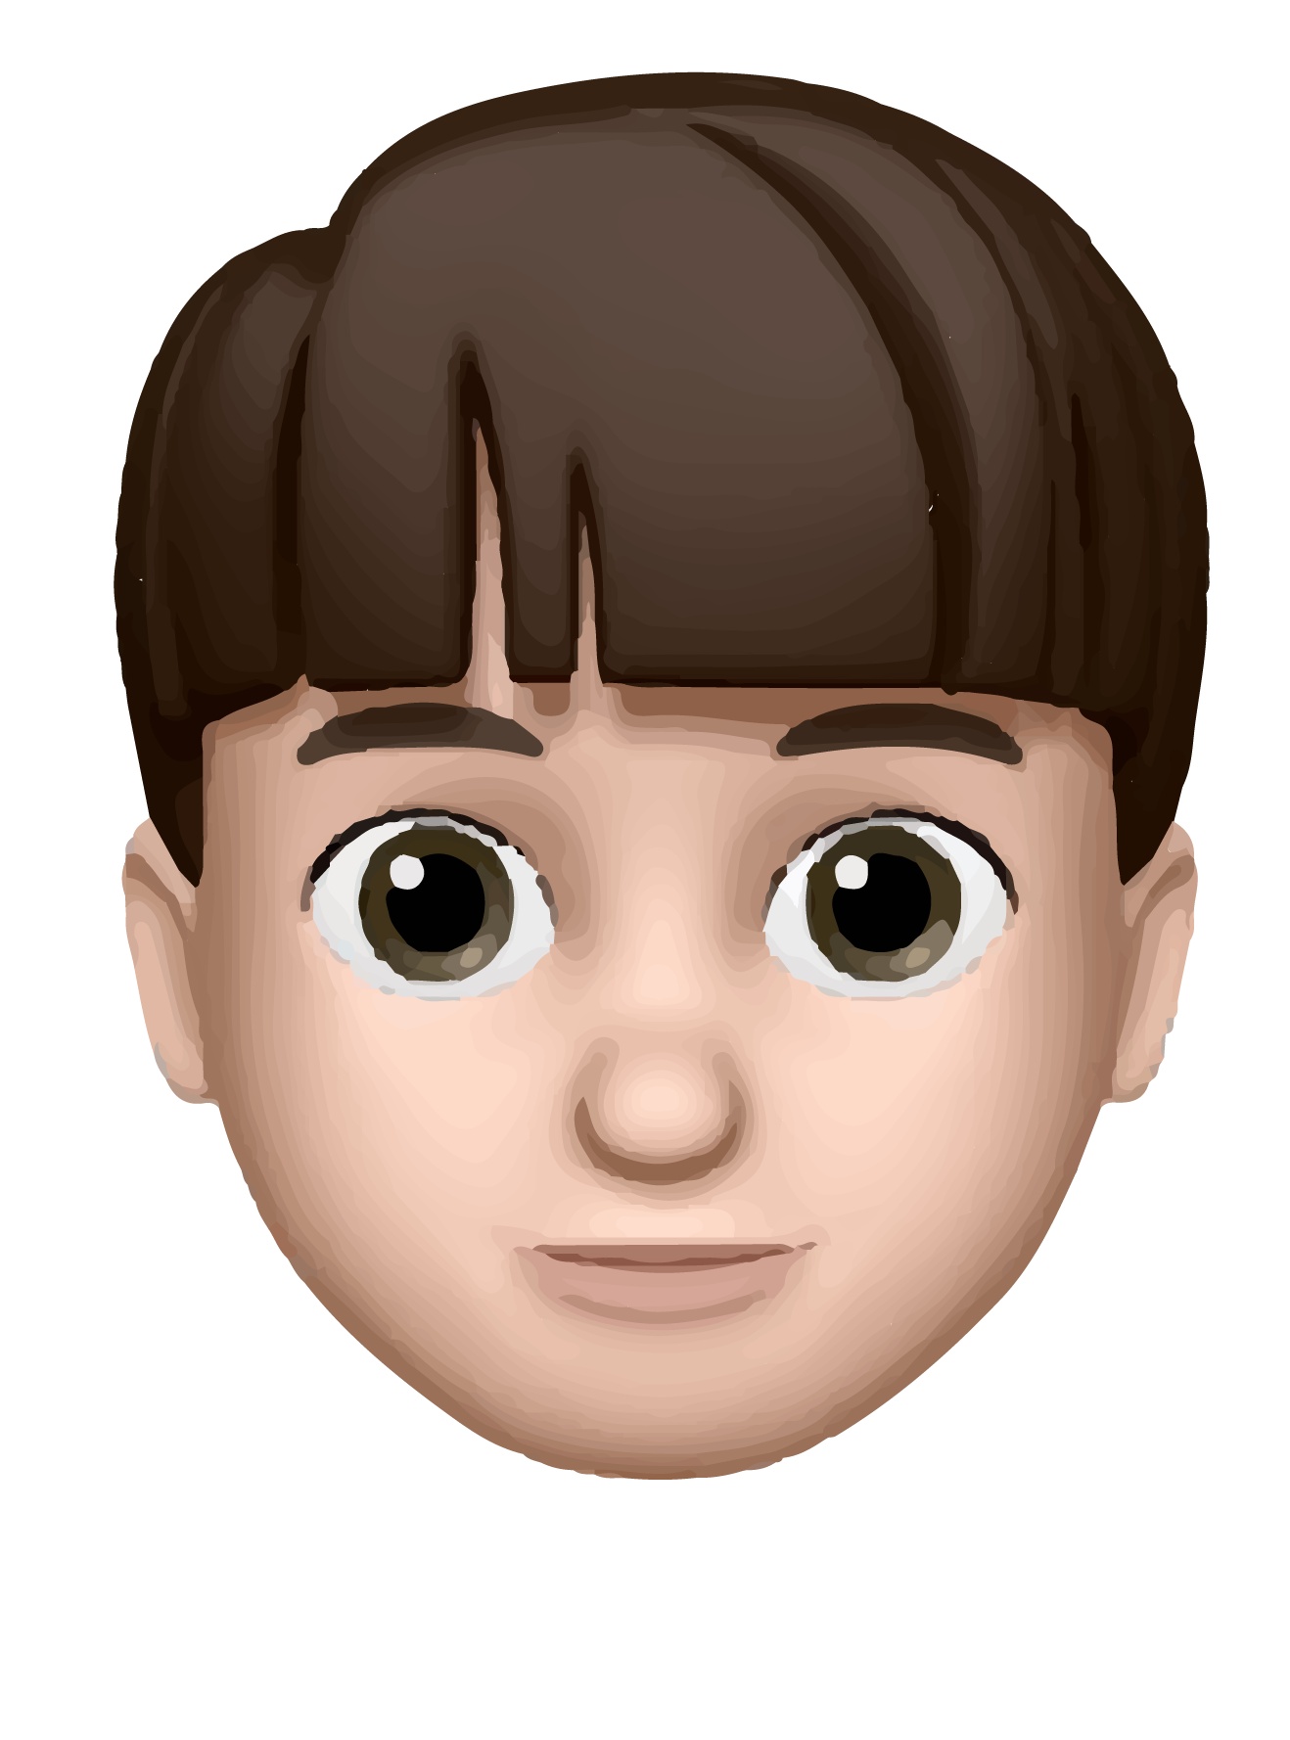

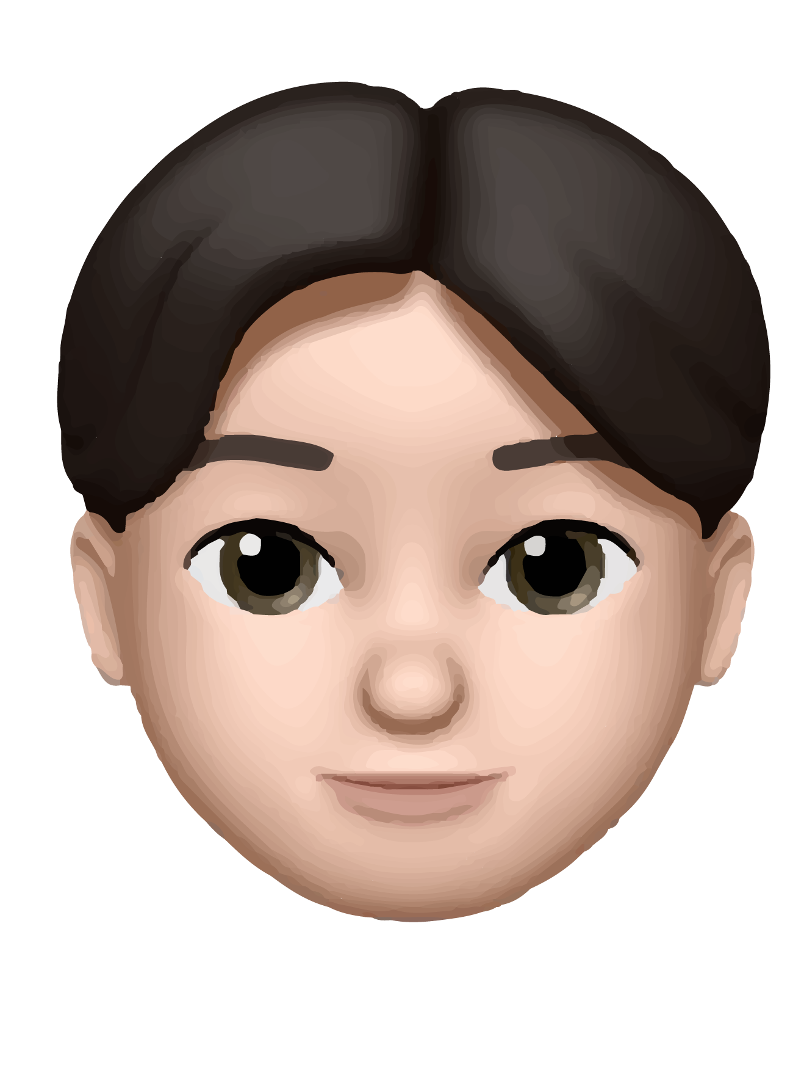
건강해지는 집
GYM NEAR HOME AT A GLANCE!
곽선우
김주연
신종은
2021-05-20 ~ 2021-05-28

Slide 2



팀원 소개 및 업무 분담
건강해지는 집
GYM NEAR HOME AT A GLANCE!
팀장 곽선우
SQL문 작성
메인페이지 뷰 이식
로그인관련 페이지 뷰이식
공지사항 뷰 생성
카카오 맵 API 연동
메인 페이지 디자인
팀원 김주연
디비 설계
로그인관련 페이지 뷰이식
주택 관련 기사 뷰
카카오 맵 API 연동
카카오맵 마커 띄우기
뷰 디자인
팀원 신종은
기존 컨트롤러 rest컨트롤러로 변경
주택 관련 기사 뷰
카카오 맵 API 연동
주택관련 기사 크롤링
색 디자인

Slide 3


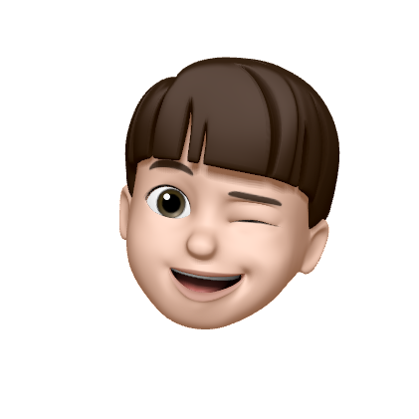
건강해지는 집
CONTENTS
GYM NEAR HOME AT A GLANCE!
기획 배경
추진 일정
시장 분석
개발 결과
개발 후기

Slide 4
추진 일정
건강해지는 집
GYM NEAR HOME AT A GLANCE!
 | 5월 20일 | 5월 21일 | 5월 24일 | 5월 25일 | 5월 26일 | 5월 27일
Plan | 세부일정
VUEjs | 뷰 이식 | 카카오API | 뷰 생성 | 추가기능 | 뷰 세부작업 | 마무리작업
BackEnd | REST API | Controller |  |  |  | 마무리작업
DB | table 설계 | 정보 입력
Design |  |  | 메인페이지 | 검색페이지 | 기타페이지 | 세부 디자인
Document |  |  |  |  |  | 문서작업

Slide 5
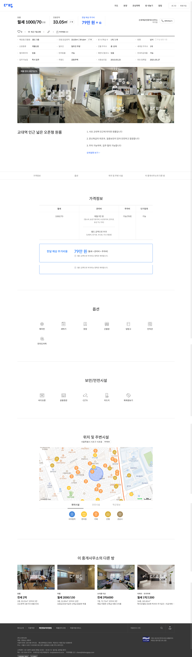
시장 분석
건강해지는 집
GYM NEAR HOME AT A GLANCE!
X짐 홈페이지
지정한 주소주변의 헬스장을 나열 형식으로 보여줘서 집에서부터의 거리를 확실하게 알 수 없었습니다.
@방 홈페이지
위치 및 주변 시설로 헬스장의
위치와 거리를 알 수 없었습니다.
집을 살 때부터 헬스장을 고려할 수 있게 하자!

Slide 6








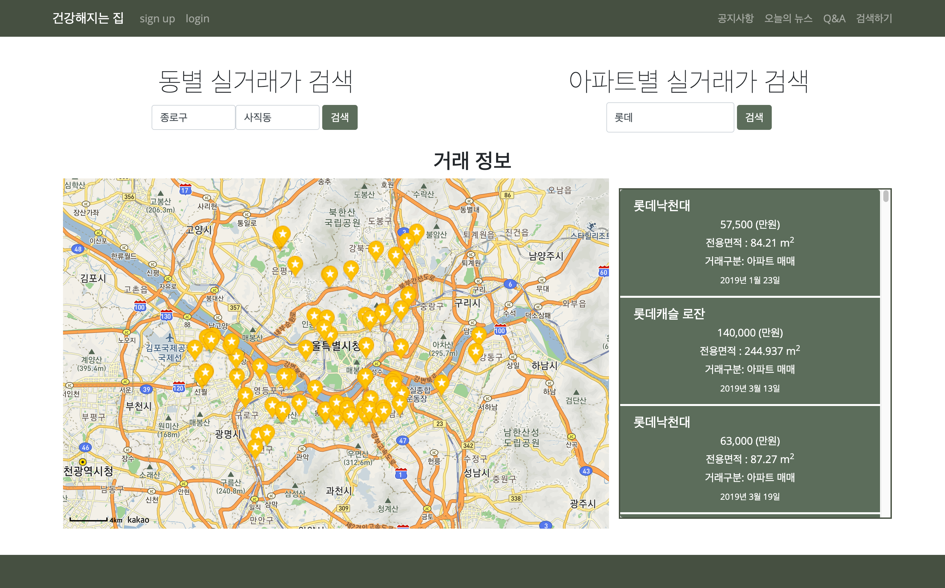
개발 결과
건강해지는 집
1) 개발환경 및 전체 시스템 구조도
GYM NEAR HOME AT A GLANCE!

Slide 7
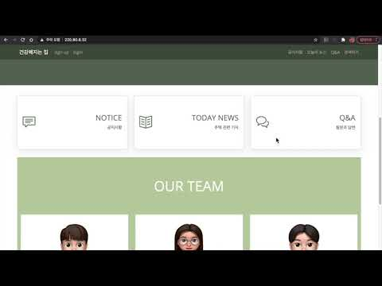
개발 결과
건강해지는 집
2) 화면 흐름도(주요 화면)
https://youtu.be/krrfLqjTA3s

Slide 8



개발 결과
건강해지는 집
3) 적용한 패턴과 핵심 알고리즘
GYM NEAR HOME AT A GLANCE!
백엔드 :
MVC 디자인 패턴
프론트 엔드:
MVVM 디자인 패턴
알고리즘:
세계 지구 좌표 시스템
(WGS84)
좌표계
(WCONGNAMUL)

Slide 9



개발 후기
건강해지는 집
GYM NEAR HOME AT A GLANCE!
좋은 팀원들을 만나 교육에서 잘 이해하지 못했던 부분들도 빠르게 체크하며 몸으로 습득할 수 있어서 매우 좋았고 배우지 않았던 API도 많이 다뤄보며 개발자로서 한층 발전한 것 같습니다. 앞으로 공공데이터와 API를 결합한다면 다양한 범위의 프로젝트를 수행할 수 있을 것 같습니다.
감사합니다.
1학기동안 배웠던 기술 스택들을 다 써서 실제로 구동되는 웹페이지를 만들어보는 경험을 하게 되어서 뜻 깊었습니다. 화상으로 하는 프로젝트여서 아쉬웠지만 함께여서 더 재미있게 프로젝트 할 수 있었습니다. 팀원과 함께라면 어떤 기능이든지 완성할 것 처럼 든든했습니다. 벌써 1학기가 끝나서 아쉽네요. 다음에 오프라인으로 만나는 기회가 있기를 바라요.
감사합니다.
1학기 동안 배운 것을 토대로 웹 프로젝트를 성공적으로 마무리 할 수 있었습니다. 3명이 머리를 맞대고 회의하는 것은 쉽지 않았지만 팀원들과 함께 만들 수 있어서 개발 도중 생기는 오류에 대해 빠르게 해결할 수 있어서 팀으로 개발하는 것이 좋다는 것을 느꼈습니다. 다음 학기에 프로젝트를 진행하게 되면 더 발전된 프로젝트를 만들도록 노력하겠습니다.
감사합니다.
곽선우
김주연
신종은

